Slide 1
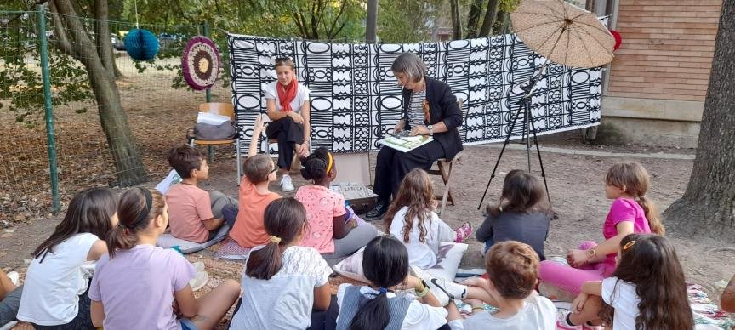
LETTURE AD ARTE FESTA DELLA RI- PARTENZA
12 OTTOBRE 2023
SAN GIOVANNI BOSCO

Slide 2
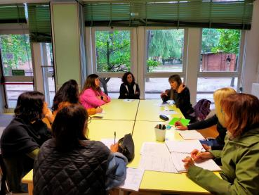
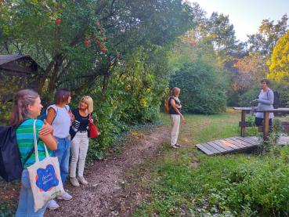
Progettare insieme alcune occasioni partecipative come la festa della scuola, è un modo per pensare e agire l’educazione attraverso il “fare e lo stare insieme.”
Questo avviene partendo dall’ idea che i luoghi hanno un’anima e siano uno spazio per intrecciare relazioni, conoscersi e crescere insieme.
Ascoltare una storia nel birdgarden, esplorare i giochi di luce nella mensa, divertirsi a creare ricette impertinenti e tanto altro ancora, diventano pretesto per agire e sostenere la relazione tra bambini e adulti, in «luogo familiare e insieme straordinario» come la propria scuola .
La festa ha rappresentato tutto questo: un momento piacevole in cui ri-trovarsi e raccontarsi in uno spirito di reciprocità e fiducia.
Letture ad Arte vuole essere solo l’inizio di un impegno verso una scuola aperta al mondo, alle storie e alle letture profonde.

Slide 3
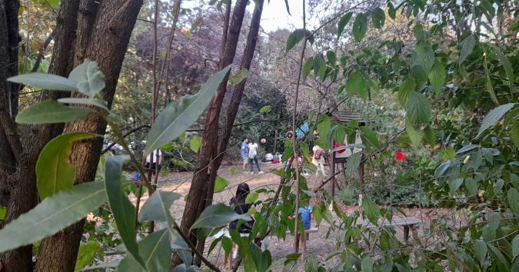
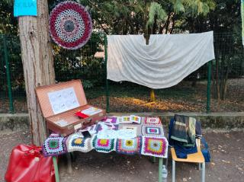
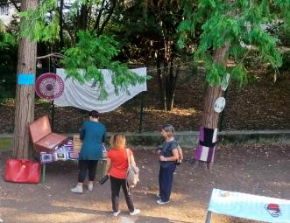
Una scuola in- attesa…

Slide 4
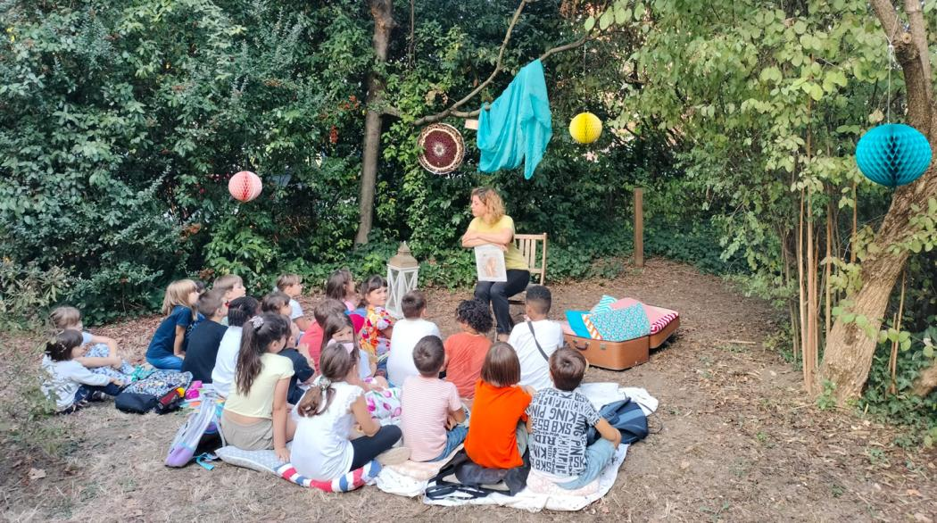
Il birdgarden: accoglie le storie

Slide 5
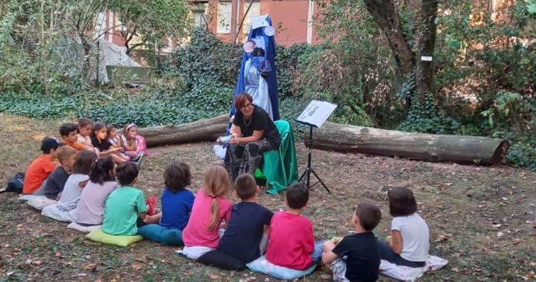
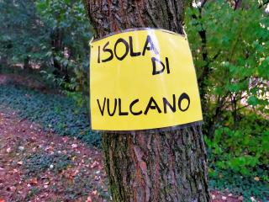
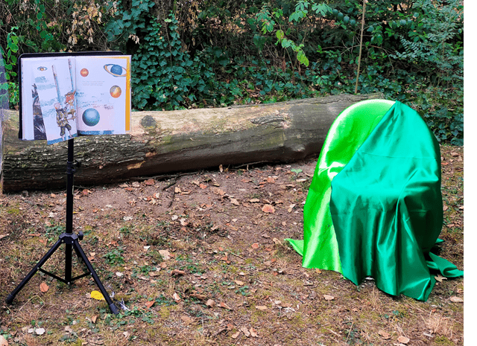
Avanti tutta…

Slide 6
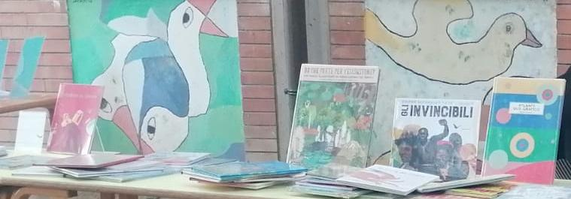
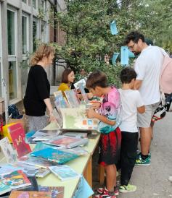
Collaborazioni con la biblioteca di quartiere

Slide 7
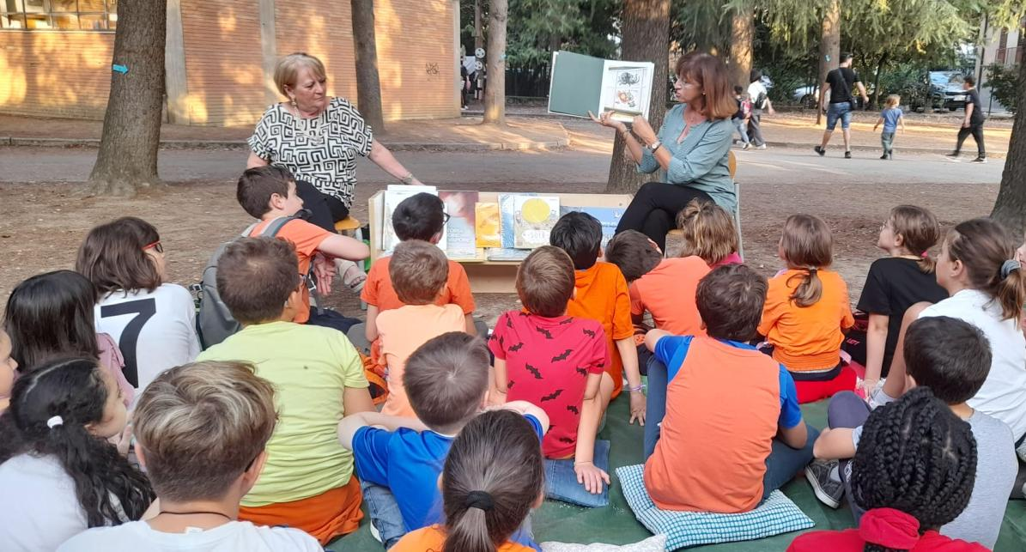

Slide 8
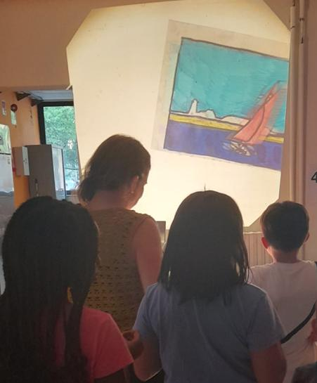
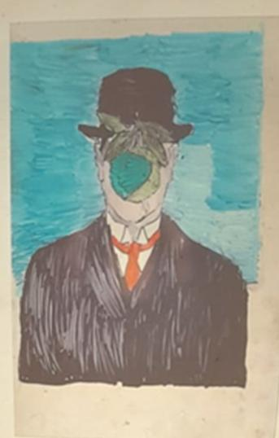

Slide 9
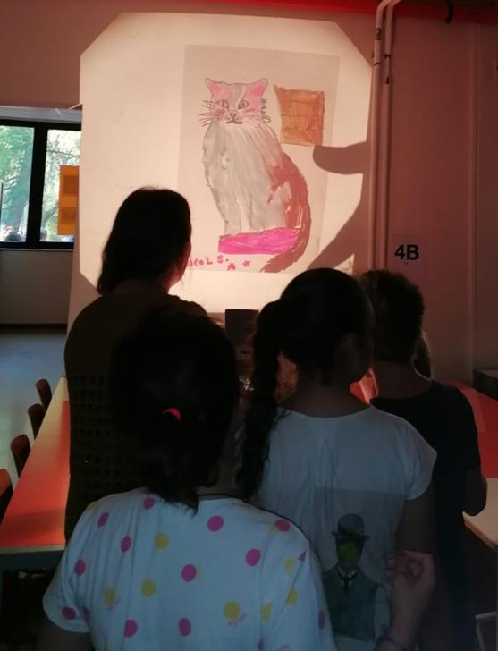
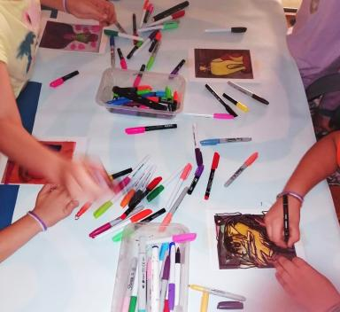

Slide 10
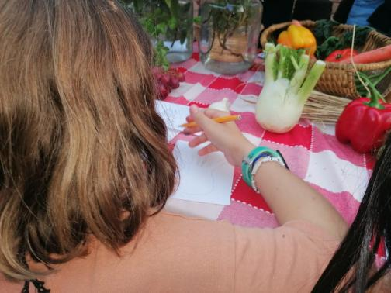
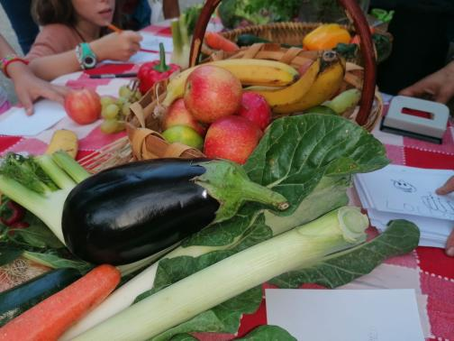
Il nostro orto: ricerche grafiche di ortaggi

Slide 11
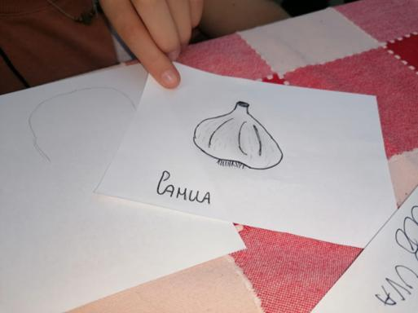
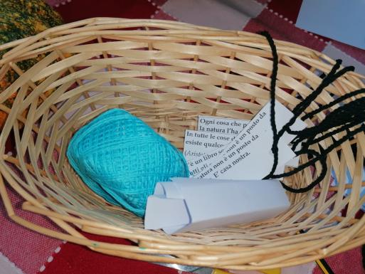

Slide 12
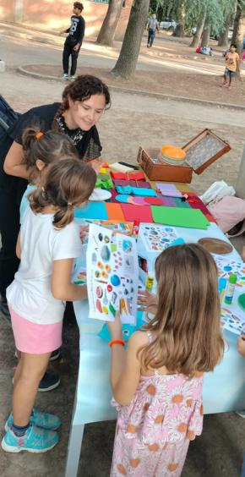
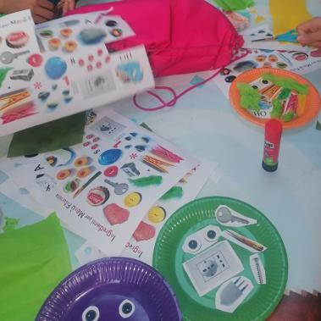
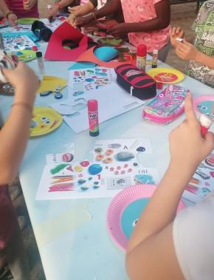
Cucina impertinente

Slide 13
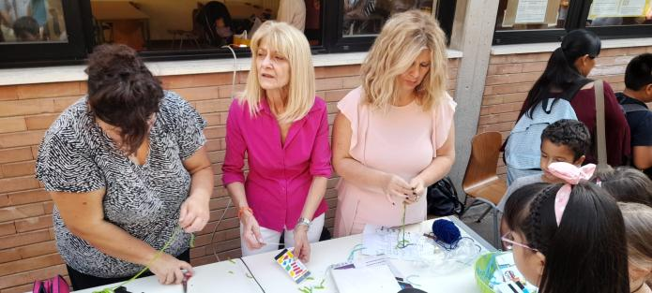
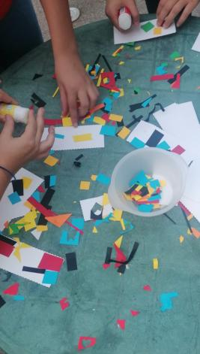
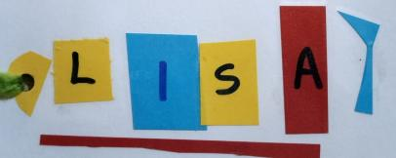
Segnalibri in forma d’arte

Slide 14
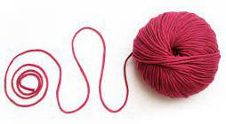
Un ringraziamento sentito a tutti/e coloro che hanno creduto in questo progetto partecipativo con tenacia e determinazione.
Grazie di cuore a cuore a:
L’Associazione culturale Punto a Capo
La Biblioteca Spazio Gerra
La Commissione Iniziative il Gruppo di lavoro della San Giovanni Bosco
I bambini e le bambine della scuola e le loro famiglie.

